Slide 1
算法实现

Slide 2
K-means算法 ——一种基于距离的聚类算法。
大概步骤：
选择k个点作为初始点
While (True)：
将每个点划分到离它最近的 簇中心所在的簇。
重新计算簇中心。
If 所有簇中心位置不在变化 or 达到最大迭代次数:
停止迭代。
使用距离作为相似度的指标。将距离近的样本组成一个簇。目标是最终形成K个簇。

Slide 3
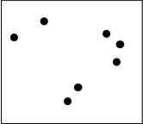
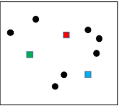
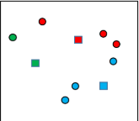
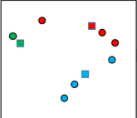
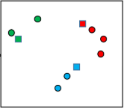
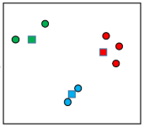
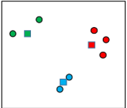
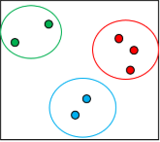
数据，k=3
选取三个簇中心
每个点划分到最近的簇中心所在簇
重新计算簇中心，位置发生改变，继续
重新划分
重新计算簇中心
簇中心位置不变，算法停止
最后形成的三个簇

Slide 4
优缺点
优点
速度快
原理简单，容易改进优化
聚类效果不错
缺点
K值的选择
容易受到离群点等数据的影响
无法处理非球形簇、不同尺寸、不同密度的数据
初始簇中心的选择

Slide 5
对应优化方法
1. K-值的选择： 这个只能试试，考虑网络搜索选择最佳超参数
2. 离群点的影响：这个可以在特征工程的时候将一些异常点（包括离群点）去除，避免对模型的预测造成影响。
3. 无法处理非球形类型等数据：这个可以根据应用情况来改变使用的算法，可以挑选一些基于密度之类的算法，像DBSCAN之类的。
4. 初始簇中心的影响：
一种是可以选择距离远的初始簇中心，具体做法：
先随机选择一个点，再选择离这个点最远的点，在选择离 这两个点最远的点，这样类推，直到选择出k个点。
或者是：
采用二分k-means

Slide 6
K近邻算法
K近邻也是基于距离的算法。
其中主要有三大要素：
K值的选择（近邻个数）
2.度量方式（欧式距离、曼哈顿距离等）
3.分类决策规则（多数表决法）
实现步骤：
fit拟合训练集
存储训练集数据以及其标签
For 单个数据样本 in 数据集：
计算该样本点与训练集所有样本点的距离
得出距离最近的前K个样本
统计这些样本中出现最多的类别
将这个样本归为这个类别

Slide 7
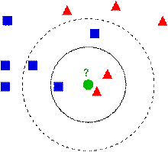
k值为3，也就是以黄色线段为半径的区域，可以看到该区域内红色点多于蓝色，根据多数表决法，最后得出的标签为红色。
K值为5，也就是以灰色线段为半径的区域，可以看到该区域内蓝色点多于红色，根据多数表决法，最后得出的标签为蓝色。
理解图
对于k值的选择：
当k值过小时，整体的模型会变得复杂，容易发生过度拟合。对于这种情况，它可以减小近似误差，但估计误差会增大，预测结果会对近邻的实例结果非常敏感，容易导致判断错误。
当k值过大的时候，整体的模型会变得简单，容易欠拟合。近似误差会增大，估计误差会减少。

Slide 8
优点：
支持多分类
原理简单，容易实现
预测效果较好（前提是先选一个好的k值）
缺点：
KNN是一种非参数学习，比较灵活，但每预测一个数据都要进行一次全局运算，导致模型的速度慢。
解决：
1. 可以构造KD树，利用KD树结构加快搜索近邻速度。

Slide 9
线性回归算法
利用变量与目标值之间的线性关系进行回归预测，估计输入样本的预测值。
举个栗子：
这个就是我们经常看到的线性模型，主要模型就是这个式子，其他都是为了提高准确率，优化式子中的参数的辅助部分。
常见回归方法：
最小二乘法
梯度下降法

Slide 10
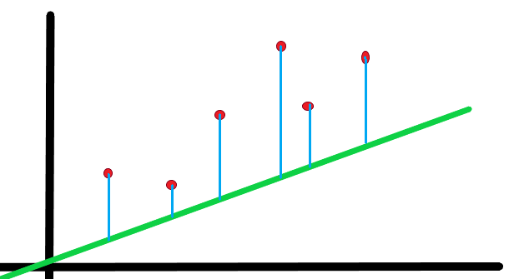

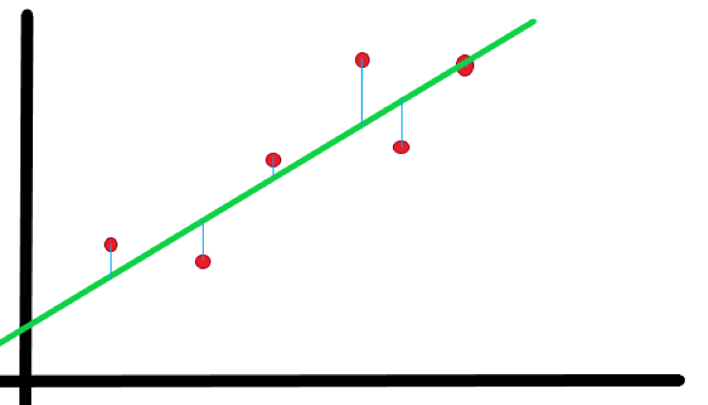
因为初始的参数并不是最优的，所以和数据的拟合程度
较差，假设这是最开始的样子。
可以看到模型的预测值和数据之间的差距较大（也就是那些
蓝色的线段）我们对这些误差进行计算得到一个代价函数，
也就是平方误差和：
最小二乘的思想就是要最小化这个平方误差和，通过最小化代价函数得到最佳参数，进而使得模型可以较好的拟合数据。

Slide 11
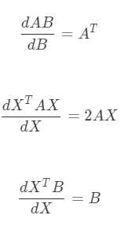

推导过程
向量化
矩阵求导的三个公式：
模型表示为：
代价函数可以表示为矩阵表达式（这里在前面添加一个1/2，方便后序计算）：

Slide 12



使得代价函数最小的最优参数，于是我们这里对参数进行求导（结合上面的三个式子）：
凸函数，所以这里直接让求导结果等于0，求出最小值处的最优参数向量：

Slide 13
优点：
原理易懂，容易实现
改进方案：
使用梯度下降法
缺点：
上面推导出来的正规方程在小数据的情况下
很好用，但是数据一大也是面临速度的问题。

Slide 14

朴素贝叶斯算法
——利用朴素贝叶斯计算后验概率，通过比较后验
概率的大小来判别类别。
朴素贝叶斯公式：

Slide 15




朴素贝叶斯公式由来：
这是原来的贝叶斯公式：
先验概率：
训练集中属于c_{k}这个类别占的比例
条件概率：
c_{k}这个类别中，样本为x所占的比例
全概率：
各个类别中x所占比例的累加

Slide 16
对原来式子中的条件概率做独立性假设，得到：
代入原来的式子中就可以得到朴素贝叶斯公式。
由于一般情况下，分母全概率部分是相同的，所以可以将朴素贝叶斯分类器的步骤归类为：
先根据训练数据集计算出先验概率和条件概率
2. 根据输入实例使用朴素贝叶斯法计算后验概率
3. 朴素贝叶斯分类器确定实例x的类别

Slide 17

优化：
1. 上面讲到的式子中的分子部分在实际计算中还是有可能出现值为0 的情况，所以一般会在计算条件概率的时候加上一个常数，一般称为拉普拉斯平滑
2. 计算过程多概率遇到很小的值相乘，容易出现下溢出和浮点舍入问题。
可以使用自然对数处理，虽然取值改变，不过不会影响最后结果。

